Slide 1
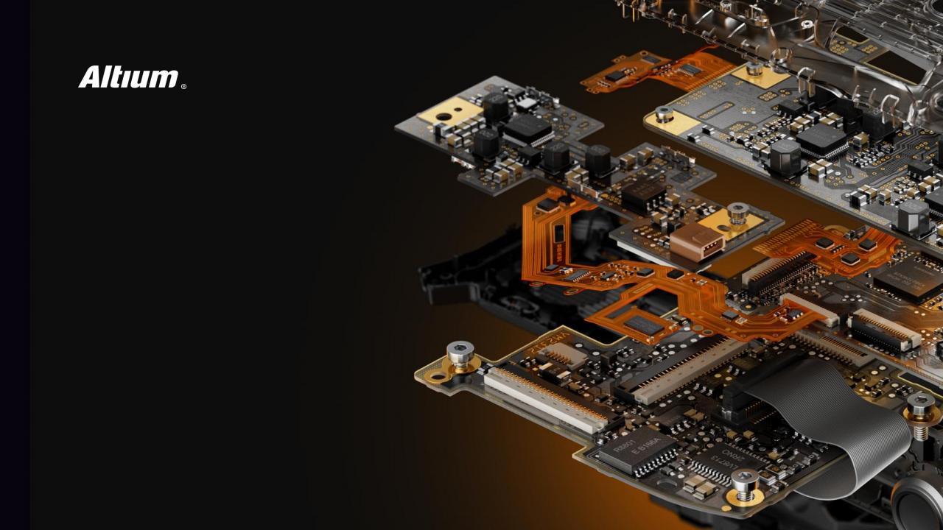
类管理器及规则设置
JHP 硬件工作室
杜工

